Slide 1
Notaţi în caiete
Decorul şi costumul
Decorul- materiale şi tehnici
Decorul în teatru, balet sau film este locul și mediul în care se desfășoară acțiunea.
Pentru filme, unele complexe cinematografice au decoruri fixe, cum ar fi cazul Hollywood sau Cinecittà.
Există un premiu César pentru cel mai bun decor și un premiu Molière pentru cel mai bun decorator.
Decorul este alcătuit din forme tridimensionale dispuse într-un spaţiu arhitectural (arcadă, stâlp, scaun fotoliu, masă, etajeră, covor, etc. Materialele folosite sunt cele convenţionale, lemn, metal, fier, aluminiu, plastic, fir textil şi sunt prelucrate în funcţie de nevoie.

Slide 2
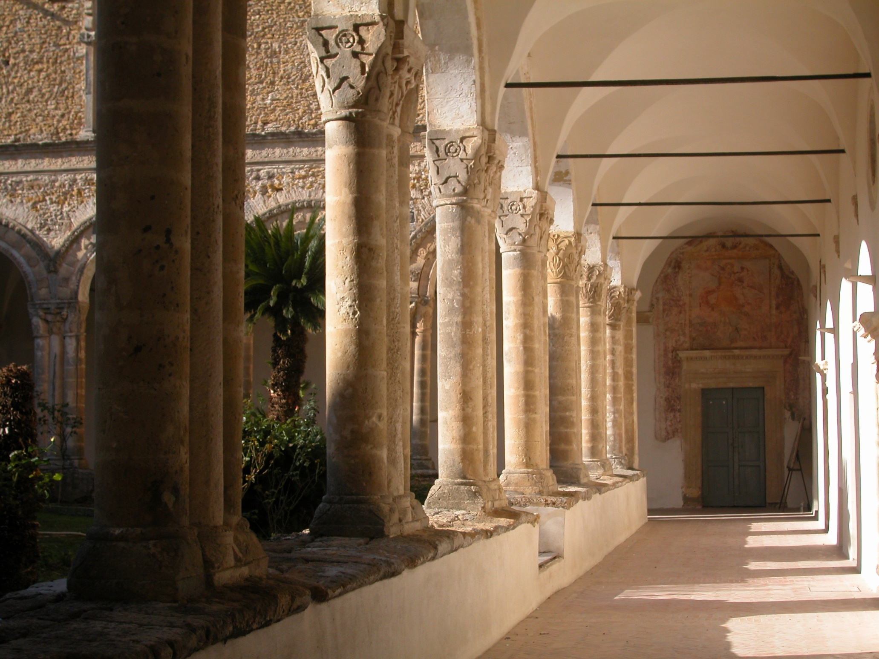

Slide 3
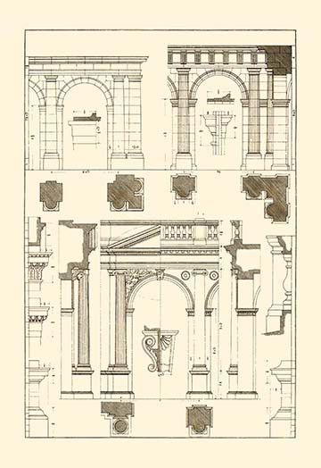
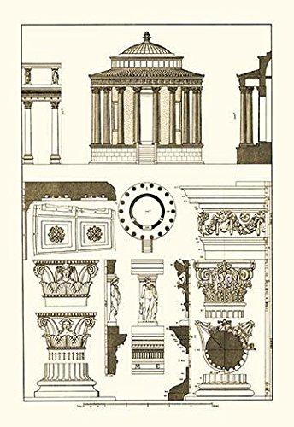

Slide 4
Notaţi în caiete
Decorul ambiental
Decorul a evoluat în funcţie de dezvoltarea socială. Pornind de la rogojini,
resturi vegetale sau aşternuturi din piei, de la buturuga de lemn şi lespedea de piatră am
descoperit până în zilele noastre materiale diverse, moi şi confortabile precum matasea,
obiecte de tapiserie pavimentale şi murale, oferind confortul actual exclusiv material
bulversat de invazia kitsch-ului.
Decorul ambiental
Pentru conceperea oricărui spectacol există o etapă preliminară care prevede:
conceperea, schiţarea şi executarea decorului. Uneori spectacolele nu au nevoie de decor
sau se pot desfăşura în spaţii neconvenţionale.
Decorul este diferit de la o interpretare la alta sau de la o scenografie la alta.
Unele se desfăşoară în spaţii reale, altele pe scene amenajate sau în studiouri.
Urmăriţi: https://www.youtube.com/watch?v=-ZvsGmYKhcU
https://www.youtube.com/watch?v=wqMYsjHU5rU
https://www.youtube.com/watch?v=uY4oNW6s_y0
https://www.youtube.com/watch?v=nfZDZemfWM8
https://www.youtube.com/watch?v=GY4c2tt1R4U

Slide 5
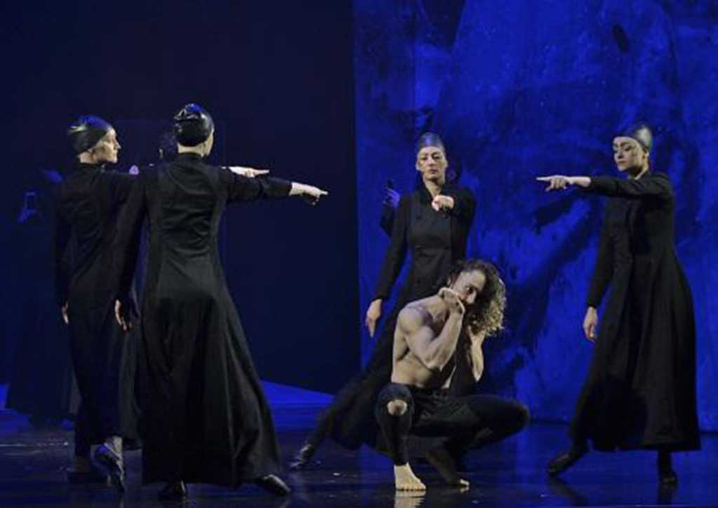

Slide 6
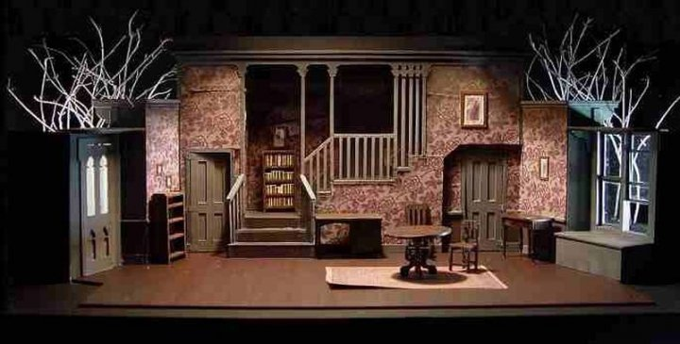

Slide 7
Notaţi în caiete
Scurt istoric
Imaginea unui spectacol comunică prin lumină şi culoare, ca şi pictura, dar şi prin volum, precum sculptura.
Teatrul a înflorit spectaculos în Grecia antică, ridicând pe plan artistic preocupările lor, prin legendele lor transmise până atunci oral.
Roma a preluat întreaga experienţă a teatrului elen, la care adaugă coloseum-ul cu patru etaje.
Masca a rămas un atribut constant al actorului chinez şi japonez, completată de inexistenţa decorului, sugerat doar prin gesturile personajelor.
Artişti renumiţi au creat costume şi decoruri precum, Rafael, pentru piesa Ariosto în 1518 la Castelul San Angelo din Roma.
Până la sfârşitul secolului al XVIII-lea, teatrul a fost luminat cu lumânări apoi cu lămpi cu ulei sau cu gaz.
În epoca industrială, progresul a avut repercursiuni vizibile. Realismul, naturalismul au dus la reconstituirea cu strădanie a vieţii reale.
Astăzi dispunerea spectacolului se schimbă mereu, folosind o tehnologie diversificată, de la efecte speciale de lumini până la minimalizarea totală a decorului şi a costumului.

Slide 8
Notaţi în caiete
Costumul
Aşa cum decorul a evoluat odată cu evoluţia socială a societăţii, aşa şi costumul a pornit de la o viaţă de colaborare cu natura, folosindu-se materii naturale la îndemână precum, blana, fibre vegetale sau de origină animală, transformate în fire de împletit, ţesut, cusut.
Iniţial pânza era folosită ca atare, cu margini drepte, fără eliminare, fără adăugiri, ulterior ajungându-se la croiri foarte complexe.
Costumul este creat în funcţie de diferite ocazii sau necesităţi. Poate fi: îmbrăcăminte de lucru, vestimentaţie de stradă, de sărbătoare, de noapte etc.
Vestimentaţia trebuie să deţină anumite proprietăţi:
să fie pe măsura fiecăruia;
- menită să exprime personalitatea fiecăruia;
- să fie funcţională;
adecvată anotimpului

Slide 9
Notaţi în caiete
Costumul de spectacol
Costumul de spectacol este cel care conturează o personalitate cochetând cu gustul de moment al epocii şi care deghizează cu ajutorul efectelor decorative a podoabelor, a diverselor accesorii, pe cel care oferă o interpretare realistică a unui act artistic.
Pe lângă costum, masca naturală ( mustaţa, barba, pletele) dar şi machiajul vin să completeze compoziţia spectacolului şi veridicitatea personajului.

Slide 10
Tema plastică: Realizaţi o punere în scenă a unui moment artistic cunoscut de voi sau inventat, care să nu dureze mai mult de 3 minute.
Termen 2.04.2020.
Tema anterioară să fie finalizată până vineri (20.03.2020). Lucrările vor fi trimise pe grupul clasei, cu nume, prenume. Spor şi cât mai multă creativitate!
Prof. Stănescu Georgiana

